Slide 1


Programe școlare pentru domeniul INFORMATICII
PROGRAME ȘCOLARE
–
ÎNVĂȚĂMÂNT LICEAL
Eveniment de prezentare
09.12.2025
ETAPA DE TRANSPARENȚĂ INSTITUȚIONALĂ
24 NOIEMBRIE 2025
-
12 DECEMBRIE 2025

Slide 2

REFLECTAREA DOMENIULUI ÎN NOILE PLANURI-CADRU
STATUS ELABORARE PROGRAME ȘCOLARE (PȘ)
Filiera | Profilul | Domeniul/Specializarea/Calificarea | Clasele | Tip de programă (TC+CS/TC/CS) | Numele disciplinei din CS, cu rubrică proprie în catalog | Status actual PȘ*
Teoretică | Real | Matematică-Informatică | a IX-a | CS | Informatică | În transparență
Teoretică | Real | Matematică-Informatică, pentru clase cu predarea disciplinei informatică în regim intensiv | a IX-a | CS | Informatică | În transparență
Teoretică | Real | Științe ale naturii | a IX-a | CS | Informatică | În transparență
Vocațională | Militar | Matematică-informatică militară | a IX-a | CS | Informatică | În transparență
Teoretică | Toate profilurile | Toate specializările/calificările | a IX-a | TC | Tehnologia informației și a comunicațiilor | În transparență
Vocațională | Toate profilurile | Toate specializările/calificările | a IX-a
Tehnologică | Toate profilurile | Toate specializările/calificările | a IX-a
Teoretică | Real | Matematică-Informatică | a X-a – a XII-a | CS | Informatică | În elaborare
Teoretică | Real | Matematică-Informatică, pentru clase cu predarea disciplinei informatică în regim intensiv | a X-a – a XII-a | CS | Informatică | În elaborare
Teoretică | Real | Științe ale naturii | a X-a | CS | Informatică | În elaborare
Vocațională | Militar | Matematică-informatică militară | a X-a – a XII-a | CS | Informatică | În elaborare
Teoretică | Toate profilurile | Toate specializările/calificările | a X-a – a XII-a | TC | Tehnologia informației și a comunicațiilor | În elaborare
Vocațională | Toate profilurile | Toate specializările/calificările
Tehnologică | Toate profilurile | Toate specializările/calificările
*Prioritizare pentru programe școlare pentru discipline cu debut în clasa a IX-a; programele școlare în elaborare vor fi finalizate în ianuarie 2026, cu punerea lor în transparență

Slide 3
CARACTERISTICI ALE DISCIPLINEI/DOMENIULUI
Planurile-cadru pentru învățământul liceal cuprind următoarele segmente curriculare:
trunchi comun (TC) – TEHNOLOGIA INFORMAȚIEI ȘI A COMUNICAȚIILOR
curriculum de specialitate (CS)
o componenta fixă are la bază discipline/module de specialitate și alocări orare stabilite la nivel național, comune tuturor claselor: INFORMATICĂ
o componenta flexibilă care, după caz:
are ancore în disciplinele/modulele obligatorii, parte a trunchiului comun;
poate fi sprijinit/completat cu opționale de aprofundare, noi discipline sau poate fi valorizat din perspectivă integrată/interdisciplinară, prin oferta națională de opționale sau prin oferta unității de învățământ.
curriculum la decizia elevului din oferta școlii (CDEOȘ).

Slide 4
CARACTERISTICI ALE DISCIPLINEI/DOMENIULUI
Disciplina TEHNOLOGIA INFORMAȚIEI ȘI A COMUNICAȚIILOR - obligatorie, studiată pe parcursul învățământului gimnazial (în cadrul disciplinei INFORMATICĂ ȘI TIC) și liceal
Apartenență la aria curriculară Tehnologii – în principal în relație cu disciplinele ariei, în secundar cu orice altă disciplină – suport în alfabetizarea digitală
La nivel liceal:
disciplină de trunchi comun (TC) – studiu asigurat pentru toți elevii din învățământul liceal, clasele a IX-a - a XII-a, indiferent de filieră, profil și domeniu/specializare/calificare profesională
Corespondență în:
probă obligatorie a viitorului examen național de bacalaureat (2030), pentru toate filierele, specializările/calificările profesionale – proba C, probă de evaluare a competențelor digitale

Slide 5
CARACTERISTICI ALE DISCIPLINEI/DOMENIULUI
Disciplina INFORMATICĂ - obligatorie, studiată pe parcursul învățământului gimnazial (în cadrul disciplinei INFORMATICĂ ȘI TIC) și liceal
Apartenență la aria curriculară Tehnologii – în principal în relație cu disciplinele ariei și disciplina matematică, în secundar cu orice altă disciplină – suport în alfabetizarea digitală
La nivel liceal:
disciplină de curriculum de specialitate (CS) – studiu asigurat diferențiat, în funcție de filieră, profil și domeniu/specializare:
filiera teoretică, profil real, specializarea matematică-informatică (clasele a IX-a - a XII-a), cu posibilitate de studiu intensiv (clasele a IX-a – a XII-a)
filiera teoretică, profil real, specializarea științe ale naturii (clasele a IX-a – a X-a) ;
filiera vocațională, profil militar, specializare matematică-informatică militară (clasele a IX-a – a XII-a) .
Corespondență în:
probă a viitorului examen național de bacalaureat (2030): la alegere, în funcție de filieră, profil și domeniu/specializare – proba E

Slide 6
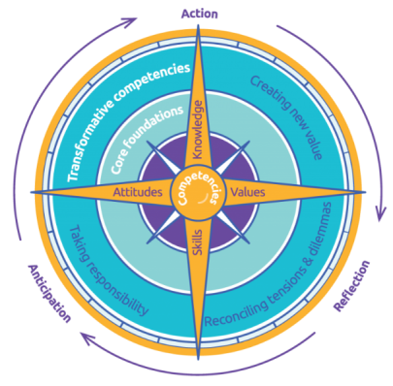
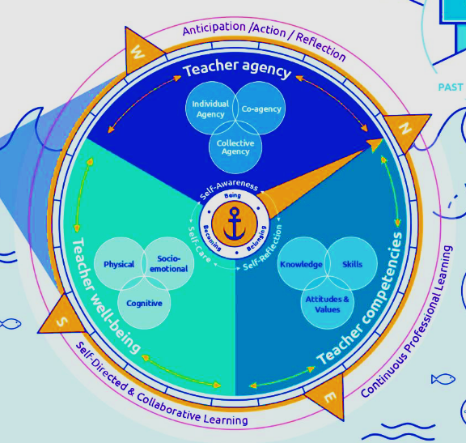
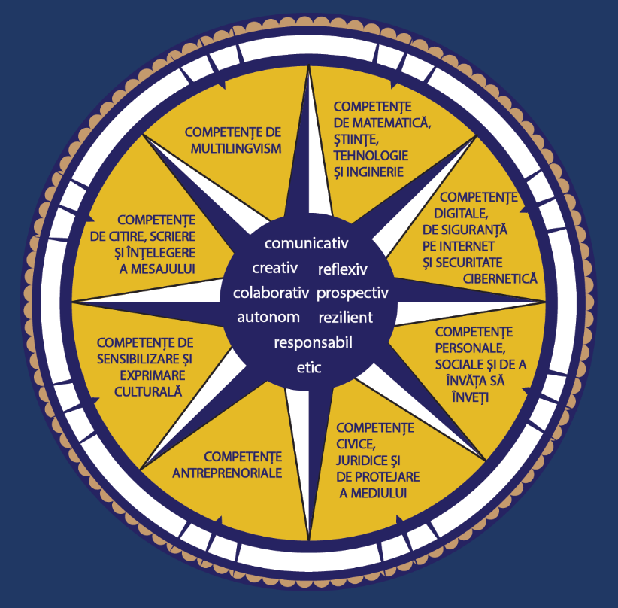

PREZENTARE GENERALĂ A PROGRAMELOR ȘCOLARE
RELAȚII ÎNTRE ELEMENTELE PROGRAMEI
NOTĂ DE PREZENTARE
COMPETENȚE GENERALE
COMPETENȚE
SPECIFICE
EXEMPLE DE ACTIVITĂȚI DE ÎNVĂȚARE
DOMENII DE CONȚINUT
ȘI CONȚINUTURI
SUGESTII METODOLOGICE
https://www.oecd.org/en/data/tools/oecd-learning-compass-2030.html, https://www.oecd.org/en/publications/oecd-teaching-compass_8297a24a-en.html

Slide 7
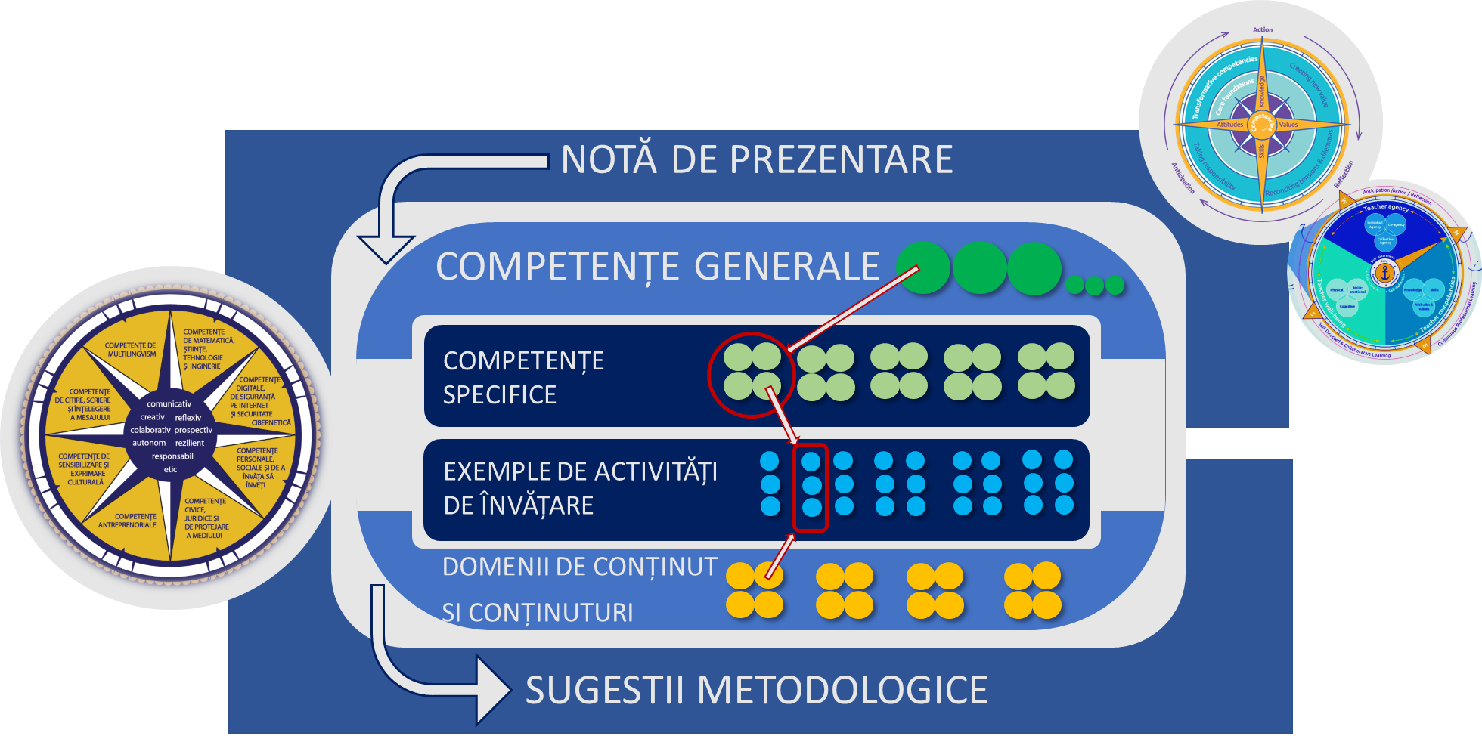
NOTĂ DE PREZENTARE
ELEMENTE DE NOUTATE ALE DISCIPLINEI
TEHNOLOGIA INFORMAȚIEI ȘI A COMUNICAȚIILOR
Societate digitală: aplicații și platforme care sprijină învățarea, introducere în inteligența artificială, introducere în tehnologii emergente, securitate cibernetică și etică în spațiul digital, participare civică și profesională în spațiul digital.
Conținuturi digitale, tehnologii și aplicații specializate pentru obținerea acestora: introducere în programare - interfețe vizuale și ergonomie digitală.
Sisteme de calcul: întreținere a unui sistem de calcul și depanare la nivel elementar a unor disfuncționalități frecvente, dispozitive inteligente și internetul obiectelor, fundamente ale roboticii.

Slide 8
NOTĂ DE PREZENTARE
ELEMENTE DE NOUTATE ALE DISCIPLINEI
INFORMATICĂ
Modelele conceptuale de organizare a datelor: modele conceptuale pentru învățare automată.
Strategii pentru rezolvarea problemelor - algoritmi utilizați în învățarea automată.
Elemente ale limbajului de programare – limbajul de programare Python.

Slide 9
COMPETENȚE GENERALE
TEHNOLOGIA INFORMAȚIEI ȘI A COMUNICAȚIILOR
CG1 | Recunoaște conceptele, instrumentele și relațiile fundamentale din domeniul tehnologiei informației și a comunicațiilor, pentru a construi o bază solidă de cunoștințe utilizabile
CG2 | Explică principiile, rolul instrumentelor și relațiile fundamentale din domeniul tehnologiei informației și a comunicațiilor, pentru a rezolva sarcini specifice într-o societate digitală
CG3 | Utilizează instrumentele și metodele specifice domeniului tehnologiei informației și a comunicațiilor pentru rezolvarea de sarcini specifice, respectând pașii operaționali
CG4 | Analizează instrumentele, strategiile și metodele specifice domeniului tehnologiei informației și a comunicațiilor pentru a face alegeri adecvate, într-o societate digitală
CG5 | Evaluează eficiența și impactul instrumentelor, strategiilor și metodelor din domeniul tehnologiei informației și a comunicațiilor, pe baza unor cristerii tehnice, etice și legale
CG6 | Creează produse și soluții digitale personalizate adecvate scopului propus

Slide 10
COMPETENȚE GENERALE
INFORMATICĂ
CG1 | Identifică principalele caracteristici ale modelelor conceptuale și operaționale ale dezvoltării produselor software, pentru înțelegerea fundamentelor programării
CG2 | Explică principii care stau la baza modelelor conceptuale și operaționale ale dezvoltării produselor software, pentru a fundamenta în mod logic proiectarea și implementarea soluțiilor informatice
CG3 | Utilizează modele conceptuale și operaționale ale dezvoltării produselor software, în scopul obținerii de soluții informatice funcționale și eficiente
CG4 | Analizează caracteristicile și aplicabilitatea modelelor conceptuale și operaționale ale dezvoltării produselor software, pentru a selecta soluțiile cele mai potrivite în funcție de contextul informatic dat
CG5 | Evaluează corectitudinea și eficiența soluțiilor informatice, în vederea optimizării și asigurării funcționalității în diverse scenarii de utilizare
CG6 | Elaborează algoritmi și programe personalizate, pentru a crea soluții informatice coerente și adaptate cerințelor

Slide 11
DOMENII DE CONȚINUT ȘI CONȚINUTURI
TEHNOLOGIA INFORMAȚIEI ȘI A COMUNICAȚIILOR
Clasa | Societate digitală | Conținuturi digitale, tehnologii și aplicații specializate pentru obținerea acestora | Sisteme de calcul
a IX-a | Comunicare și colaborare digitală Aplicații și platforme care sprijină învățarea Introducere în inteligența artificială Introducere în tehnologii emergente | Birotică: documente digitale prezentări digitale | Componenta hardware a unui sistem de calcul Componenta software a unui sistem de calcul
a X-a | Securitate cibernetică și etică în spațiul digital Navigare avansată pe web | Birotică: calcul tabelar Pagini web Imagini digitale | Întreținere a unui sistem de calcul și depanare la nivel elementar a unor disfuncționalități frecvente
a XI-a | Modelare computerizată (a unor activități , de exemplu, economice, legate de mediu, de recreere) | Prelucrări audio Prelucrări audio-video Birotică: baze de date | Dispozitive inteligente și internetul obiectelor Fundamente ale roboticii
a XII-a | Participare civică și profesională în spațiul digital | Interfețe vizuale și ergonomie digitală | Rețele de calculatoare

Slide 12
DOMENII DE CONȚINUT ȘI CONȚINUTURI
INFORMATICĂ
(pentru specializarea matematică-informatică, inclusiv pentru clase cu predarea informaticii în regim intensiv)
Clasa | Strategii de rezolvare a problemelor |  | Organizarea conceptuală a datelor | Memorarea datelor și organizarea codului în limbaj de programare
a IX-a | Principii de elaborare a unui program | Prelucrări ale numerelor Metode de generare sistematică a elementelor unei liste Metode de sortare a elementelor unei liste | Modelul conceptual liniar - listă | Fișiere text Biblioteca Tkinter din Python pentru interfețe grafice Clasa list din Python (și tablouri unidimensionale în C++) | Subprograme
a X-a | Metoda Divide et impera Metoda Greedy | Metode de prelucrare a listelor ordonate Metode simple de criptare și decriptare a șirurilor de caractere | Modelul conceptual neliniar - mulțime Modelul conceptual liniar – șir de caractere Modelul conceptual asociativ – dicționar Modelul conceptual liniar - tuplu | Clasa set din Python Clasa str din Python (și clasa string în C++) Clasa dict din Python Clasa tuple din Python Structuri de date în C++ | Subprograme recursive

Slide 13
DOMENII DE CONȚINUT ȘI CONȚINUTURI
INFORMATICĂ
(pentru specializarea matematică-informatică, inclusiv pentru clase cu predarea informaticii în regim intensiv)
Clasa | Strategii de rezolvare a problemelor |  | Organizarea conceptuală a datelor | Memorarea datelor și organizarea codului în limbaj de programare
a XI-a | Metoda Backtracking Metoda Programării dinamice | Metode specifice pentru prelucrarea grafurilor Metode specifice pentru prelucrarea arborilor | Modelul conceptual liniar – listă înlănțuită Modelul conceptual rețea - graf Model conceptual ierarhic - arbore | Pointeri în C++ | Programare orientată pe obiecte
a XII-a | Forme normale pentru proiectarea modelului conceptual al unei probleme de gestiune | Algoritmi utilizați în învățarea automată | Modelul conceptual relațional – entitate-relație Modele conceptuale de organizare a datelor folosite în învățarea automată | Comenzi SQL pentru gestionarea unei bazei de date Biblioteci ale limbajului Python pentru învățare automată | Clase ale limbajului Python pentru interacțiunea cu bazele de date

Slide 14
EXEMPLE DE ACTIVITĂȚI DE ÎNVĂȚARE
Activitățile de învățare sunt contextele care asigură relația Competențe specifice - Conținuturi, fiind suport al formării competenței
Activitățile de învățare din programă rămân în zona de orientare, nu de obligativitate și nu sunt limitative - pentru programă și profesor

Slide 15
SUGESTII METODOLOGICE
Scopul acestei secțiuni de a oferi sprijinul explicit, exemplificat, pentru profesor.
Secțiunea nu conține sinteze de teorie, ci sugestii pentru bune practici pentru aplicarea programei în fiecare etapă a procesului de predare-învățare-evaluare.
Sunt oferite recomandări pentru ordinea de abordare a tematicilor din programă, facilitând formarea competențelor specifice din programă, prin exemple, orientative, pentru fiecare clasă.
Pentru fiecare domeniu/clasă sunt prezentate sugestii metodologice cu valențe practice.
Sunt recomandate exemple de aplicații software care pot fi utilizate pentru tematicile corespunzătoare domeniilor de conținut (de exemplu pentru birotică, medii de dezvoltare a programelor etc.).
Pentru sprijinul activităților didactice de predare-învățare-evaluare sunt recomandate exemple de pagini web care permit accesarea de lecții interactive, tutoriale specifice, platforme de generare a testelor, materiale didactice utile.

Slide 16
SUGESTII METODOLOGICE
TEHNOLOGIA INFORMAȚIEI ȘI A COMUNICAȚIILOR
Pentru formarea competențelor specifice,
accentul nu este pus pe anumite aplicații și tehnologii, ci pe identificarea instrumentelor/opțiunilor pe care acestea le oferă în vederea obținerii unui anumit rezultat, respectiv rezolvării unei anumite probleme de natură digitală.
competențele elevilor sunt formate având în vedere, ca bază, tehnologii și aplicații utilizate frecvent, precizate în programă, dar se recomandă și prezentarea mai multor variante alternative (de exemplu cele prezentate mai jos, ca resurse), punând în evidență facilități comune și diferențe în utilizare.

Slide 17
SUGESTII METODOLOGICE
TEHNOLOGIA INFORMAȚIEI ȘI A COMUNICAȚIILOR
Un exemplu, orientativ, de ordine de parcurgere a temelor pentru clasa a IX-a:
1. Societate digitală. Comunicare și colaborare digitală
2. Societate digitală. Introducere în inteligența artificială
3. Societate digitală. Introducere în tehnologii emergente
4. Societate digitală. Aplicații și platforme care sprijină învățare
5. Conținuturi digitale, tehnologii și aplicații specializate pentru obținerea acestora. Birotică. Documente digitale
6. Conținuturi digitale, tehnologii și aplicații specializate pentru obținerea acestora. Birotică. Prezentări digitale
7. Sisteme de calcul. Componenta hardware a unui sistem de calcul
8. Sisteme de calcul. Componenta software a unui sistem de calcul

Slide 18
SUGESTII METODOLOGICE
INFORMATICĂ
Pentru armonizarea limbajelor de programare la trecerea de la gimnaziu la clasa a IX-a, se recomandă prezentarea, la început, a unor elemente de corespondență a principalelor instrumente de reprezentare a algoritmilor în pseudocod, blocuri grafice, limbaje de nivel înalt Python și C++: citire și afișare a datelor, biblioteci, comenzi și scripturi, instrucțiuni, variabile și tipuri de date de bază, operatori de bază, medii integrate pentru dezvoltarea programelor (IDE) și funcționalități ale acestora.
Acțiune | C++ | Python
Afișare | cout << "text"; | print("text")
Citire | cin >> x; | x = input()
Structuri condiționale | if(expresie) { I1.1. I1.2. } else { I2.1. I2.2. } | if expresie: I1.1. I1.2. else: I2.1. I2.2.

Slide 19
SUGESTII METODOLOGICE
INFORMATICĂ
Pentru fiecare clasă, pentru formarea competențelor specifice se valorifică și competențele formate anterior, începând cu elementele de limbaj și algoritmii de bază (pentru numărare, sumă, produs, minim, maxim, prima sau ultima valoare cu o anumită proprietate, verificarea unor proprietăți) studiați la gimnaziu.
Se recomandă ca în cadrul temei Strategii de rezolvare a problemelor. Principii de elaborare a unui program să se prezinte doar succint unele moduri de reprezentare a algoritmilor (blocuri grafice, schemă logică), punând în evidență utilizarea lor pe scară largă în diferite domenii, urmând ca ulterior să fie pus accentul pe pseudocod și limbajele de programare precizate în programă (în funcție de nivel și specializare), în etapa de proiectare, respectiv de implementare.

Slide 20
SUGESTII METODOLOGICE
INFORMATICĂ
Se recomandă ca la rezolvarea fiecărei probleme de natură algoritmică, pe parcursul studiului disciplinei, să se evidențieze aspecte specifice etapelor de elaborare a programelor:
- analiză (identificare a datelor de intrare și de ieșire, organizare conceptuală a datelor, descompunere a unei probleme în subprobleme, identificare a unor modele repetitive, abstractizare);
- proiectare (descompunere în module, reprezentare ca schemă logică, pseudocod);
- implementare (scriere a codului în limbaj de programare);
- testare (criterii de elaborare a testelor pentru validarea datelor și pentru verificarea comportamentului programului, urmărire a evoluției valorilor variabilelor pentru identificarea și tratarea eventualelor erori).

Slide 21
SUGESTII METODOLOGICE
INFORMATICĂ
Un exemplu, orientativ, de ordine de abordare a conținuturilor pentru clasa a IX-a, specializarea matematică-informatică:
1. Strategii de rezolvare a problemelor. Principii de elaborare a unui program
2. Strategii de rezolvare a problemelor. Prelucrări ale numerelor
3. Memorarea datelor și organizarea codului în limbaj de programare. Subprograme
4. Memorarea datelor și organizarea codului în limbaj de programare. Introducere în programarea orientată pe obiecte în limbaj de programare
5. Memorarea datelor și organizarea codului în limbaj de programare. Biblioteca Tkinter din Python pentru interfețe grafice
6. Memorarea datelor și organizarea codului în limbaj de programare. Fișiere text
7. Organizarea conceptuală a datelor. Modelul conceptual liniar – listă
8. Memorarea datelor și organizarea codului în limbaj de programare. Clasa list din Python
9. Strategii de rezolvare a problemelor. Metode de generare sistematică a elementelor unei liste
10. Strategii de rezolvare a problemelor. Metode de sortare a elementelor unei liste

Slide 22
SUGESTII METODOLOGICE
INFORMATICĂ
Modelul conceptual liniar - listă
caracteristici, din punctul de vedere conceptual, ale unei liste și ale cazurilor particulare date de tipul de acces (stivă, coadă, respectiv cu acces direct, cu acces secvențial), rolul avut în prelucrarea datelor (listă de frecvențe);
repere pentru parcurgerea elementelor și pentru aplicarea algoritmilor de bază pentru prelucrarea datelor organizate liniar, cu sau fără memorare.
Modelul conceptual liniar - o reprezentare logică, simplificată, construită printr-o succesiune de elemente, într-o manieră secvențială/unidirecțională/liniară

Slide 23
SUGESTII METODOLOGICE
INFORMATICĂ
Introducere în programarea orientată pe obiecte în limbaj de programare
noţiuni de bază necesare utilizării unor clase predefinite: clasă, membri ai clasei (date şi metode), obiecte, biblioteci;
instanțiere a unei clase predefinite, acces la membrii unui obiect.

